Slide 1
B E N T O R N A T *
1^ INCONTRO TIROCINIO INDIRETTO
T4
A.A.2022-23
22 SETTEMBRE 2022
MOIRA RICCI
moira.ricci@unifi.it

Slide 2
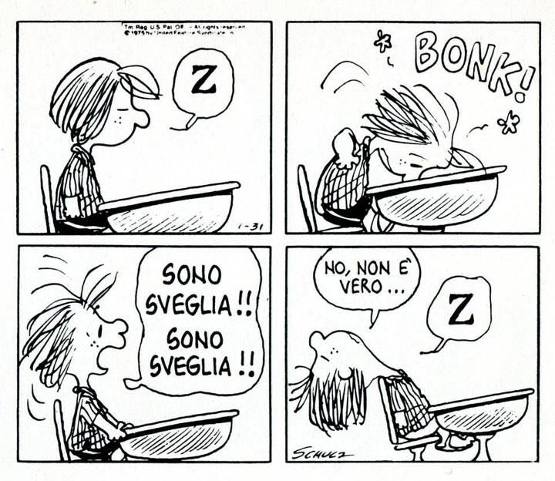

Slide 3
Calendario incontri primo semestre
T4
22 settembre
6 ottobre
20 ottobre
3 novembre
17 novembre
24 novembre

Slide 4
REGOLAMENTO DI TIROCINIO
QUADRO DI RIFERIMENTO:
STANDARD S3PI
MODELLO MARC
MONTE ORE E OBIETTIVI
COMPITI (TASK)

Slide 5
IL SITO http://www.qualitaformazionemaestri.it/index.php

Slide 6
MONTE ORE E OBIETTIVI
TIROCINIO INDIRETTO 50 ORE
TIROCINIO DIRETTO 175 ORE
SCUOLA DELL’INFANZIA 75 ORE
SCUOLA PRIMARIA 100 ORE
STRUMENTI PER LA REGISTRAZIONE VIDEO: smartphone, tablet, videocamera
INQUADRATURA: fissa il dispositivo in orizzontale, poggiato su un piano
La posizione migliore per la ripresa è in diagonale, dal fondo dell’aula (bambini di spalle)
Si può anche chiedere aiuto a un compagno/a di Corso, oppure all’insegnante di sezione/classe
Conviene non limitarsi ad una sola videoregistrazione, ma provare più volte
Progettare e condurre azioni didattiche (MARC)
Comparare e differenziare esperienze didattiche
Riflettere e relazionare sul proprio percorso formativo

Slide 7
T.IND E T.D
Le attività di tirocinio indiretto si svolgono in presenza, con una tolleranza di assenze consentite del 30%
Ad ogni incontro lo studente porta il foglio firme personale nel quale il Tutor Universitario attesta la presenza con una firma.
Le ore di tirocinio diretto devono essere svolte completamente (175 ore: 100+75)
Eventuali riduzioni solo in caso di supplenze 🡪v.art 7 Regolamento di Tirocinio «Vengono riconosciuti contratti a tempo determinato e indeterminato per un servizio continuativo di almeno 180 giorni e 6 ore settimanali ad anno scolastico… unicamente per attività di insegnamento nella scuola dell’infanzia e primaria statale e paritaria»
Inviare richiesta riduzione a TU con allegato MODULO R3 e nomina ENTRO la fine dell’anno scolastico

Slide 8
S3PI
MARC
OBIETTIVI
annualità di tirocinio
TASK
Quaderno di tirocinio

Slide 9
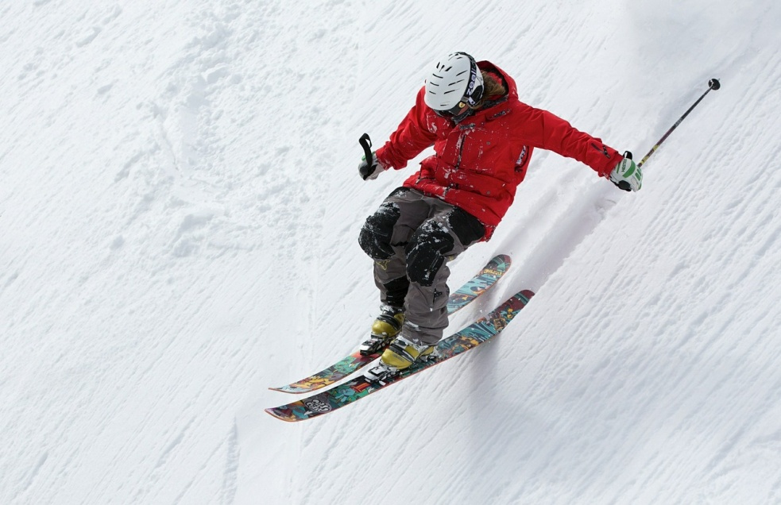
TIROCINIO
DIRETTO (T.D.)
Fase diretta di osservazione e di insegnamento attivo che si svolge presso le istituzioni scolastiche: scuola dell'infanzia e scuola primaria.

Slide 10
T.D: il quaderno di lavoro (QdL)
E' lo strumento operativo che accompagnerà l’attività di osservazione e riflessione durante tutto il percorso
Si consiglia VIVAMENTE
di compilare il QdL nel corso del T.D

Slide 11
Un consiglio di lavoro!
Usate un taccuino personale per farvi della annotazioni durante il T.D.:
Cosa piace
Cosa non convince
Cosa vorreste capire di meglio
Cosa ne pensate di quello che avete visto
…
Il vostro taccuino vi sarà utile non solo per la compilazione del QdL, ma anche per approfondire, chiedere e parlarne in presenza nei nostri incontri

Slide 12
Bilancio complessivo dell'annualità di tirocinio, almeno 3000 caratteri
Ipotesi di scaletta:
Autovalutazione rispetto alle competenze del S3PI
- Descrizione di una/due strategie/attività che si pensa possono essere riferimenti particolarmenti significativi nella futura attività professionale
Rapporti personali (con i TS, TU, Dirigente scolastico)
T.D e QdL: indicazioni utili per le conclusioni QdL

Slide 13
Nel QdL compilare
SCHEDA DI PROGETTO DELL’ATTIVITÀ/LEZIONE
Per descrizione delle attività
E’ possibile aggiungere altri task
Nel QdL T1 non serve:
riportare i progetti del PTOF (basta il link al sito dell’Istituto)
richiedere i dati degli alunni con BES

Slide 14
VALUTAZIONE
L'annualità di tirocinio si conclude con un colloquio individuale con il TU sull’esperienza condotta documentata nel Quaderno di lavoro
La valutazione TS DEVE ESSERE INVIATA AL TU tramite posta elettronica IC
Consegnare al TS lettera TU (v.moodle)
Tenendo conto delle valutazioni dei TS, il TU compila la valutazione annuale sulla base degli indicatori di S3PI. A tale valutazione corrisponde una dichiarazione di idoneità trascritta sul libretto universitario elettronico.

Slide 15
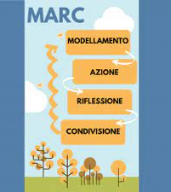
MARC
http://www.qualitaformazionemaestri.it/index.php/tirocinio/5-marc
NO IN SEDE SERVIZIO SUPPLENZA
POSSIBILMENTE IN ORDINE DIVERSO DA ANNO PRECEDENTE
CONDIVISIONE SCHEDA ANALISI PRIMA DELLA REALIZZAZIONE DEL MARC

Slide 16
MODELLO MARC
3.1. Progettazione dell’intervento didattico
3.2. Struttura degli interventi didattici
3.3. Qualità cognitiva
3.4. Qualità della comunicazione
3.5. Gestione della sezione/classe e qualità del feedback
3.6. Organizzazione e regole
3.7. Inclusione
STRUMENTI PER LA REGISTRAZIONE VIDEO: smartphone, tablet, videocamera
INQUADRATURA: fissa il dispositivo in orizzontale, poggiato su un piano
La posizione migliore per la ripresa è in diagonale, dal fondo dell’aula (bambini di spalle)
Si può anche chiedere aiuto a un compagno/a di Corso, oppure all’insegnante di sezione/classe
Conviene non limitarsi ad una sola videoregistrazione, ma provare più volte
AREA 3

Slide 17
PERCHÉ IL MARC
Perché allo stato attuale della ricerca sappiamo che i metodi più efficaci per formare i futuri docenti sono quelli che, inserendo gli studenti in contesti operativi, li coinvolgono in processi ciclici di azione e riflessione.
Perché nello sviluppo dell’expertise didattica non è rilevante la pratica in sé, quanto un tipo specifico di pratica, teoricamente fondata e orientata a conseguire obiettivi di miglioramento.
STRUMENTI PER LA REGISTRAZIONE VIDEO: smartphone, tablet, videocamera
INQUADRATURA: fissa il dispositivo in orizzontale, poggiato su un piano
La posizione migliore per la ripresa è in diagonale, dal fondo dell’aula (bambini di spalle)
Si può anche chiedere aiuto a un compagno/a di Corso, oppure all’insegnante di sezione/classe
Conviene non limitarsi ad una sola videoregistrazione, ma provare più volte

Slide 18
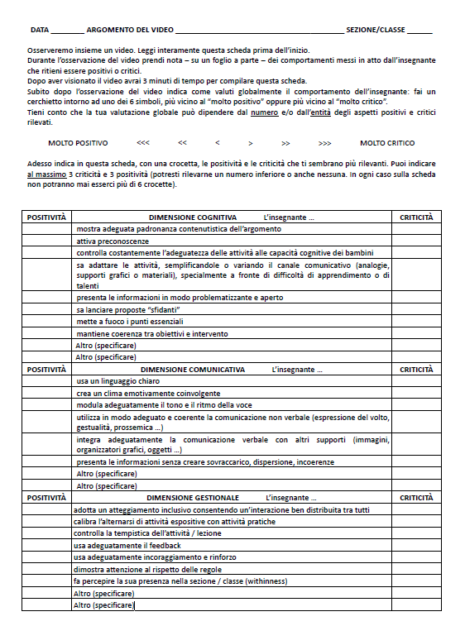

Slide 19
STRUMENTI PER LA REGISTRAZIONE VIDEO: smartphone, tablet, videocamera
INQUADRATURA: fissa il dispositivo in orizzontale, poggiato su un piano
La posizione migliore per la ripresa è in diagonale, dal fondo dell’aula (bambini di spalle)
Si può anche chiedere aiuto a un compagno/a di Corso, oppure all’insegnante di sezione/classe
Conviene non limitarsi ad una sola videoregistrazione, ma provare più volte
4 AREE
24 COMPETENZE
STRUTTURA

Slide 20
Il documento S3PI descrive il Profilo Professionale dello studente/tirocinante del CdS in Scienze della Formazione Primaria.
Il Profilo è definito da un insieme di competenze la cui acquisizione è condizione necessaria per completare il CdS (Qualified Teacher Status, 2002).

Slide 21
1. Valori e atteggiamenti
STRUMENTI PER LA REGISTRAZIONE VIDEO: smartphone, tablet, videocamera
INQUADRATURA: fissa il dispositivo in orizzontale, poggiato su un piano
La posizione migliore per la ripresa è in diagonale, dal fondo dell’aula (bambini di spalle)
Si può anche chiedere aiuto a un compagno/a di Corso, oppure all’insegnante di sezione/classe
Conviene non limitarsi ad una sola videoregistrazione, ma provare più volte
2. Conoscenza e comprensione
4 aree
3. Interazione
didattica
4. Comunità professionale e formazione
STRUTTURA

Slide 22
COMPETENZE | VAL | T1 | T2 | T3 | T4
1.1. Sensibilità interpersonale e aspettative positive | TS
1.2. Capacità di fronteggiare criticità impreviste | TS
1.3. Sensibilità verso i fattori di contesto | TU | / | /
1.4. Responsabilità | TS TU
STRUMENTI PER LA REGISTRAZIONE VIDEO: smartphone, tablet, videocamera
INQUADRATURA: fissa il dispositivo in orizzontale, poggiato su un piano
La posizione migliore per la ripresa è in diagonale, dal fondo dell’aula (bambini di spalle)
Si può anche chiedere aiuto a un compagno/a di Corso, oppure all’insegnante di sezione/classe
Conviene non limitarsi ad una sola videoregistrazione, ma provare più volte
AREA 1

Slide 23
COMPETENZE | VAL | T 1 | T 2 | T 3 | T 4
2.1. Uso della lingua | TS-TU
2.2. Competenza matematica | TS-TU
2.3. Manualità e comunicazione visiva | TS
2.4. Discipline | TU | /
2.5. Inglese | TU
2.6. Competenze digitali | TU
2.7. Normativa | TU | / | /
2.8. Strategie e metodi EBE | TU | / | / | /
2.9. Schede osservative e strumenti di valutazione | TU | /
STRUMENTI PER LA REGISTRAZIONE VIDEO: smartphone, tablet, videocamera
INQUADRATURA: fissa il dispositivo in orizzontale, poggiato su un piano
La posizione migliore per la ripresa è in diagonale, dal fondo dell’aula (bambini di spalle)
Si può anche chiedere aiuto a un compagno/a di Corso, oppure all’insegnante di sezione/classe
Conviene non limitarsi ad una sola videoregistrazione, ma provare più volte
AREA 2

Slide 24
COMPETENZE | VAL | T 1 | T 2 | T 3 | T 4
3.1. Progettazione intervento didattico | TS-TU | /
3.2. Struttura degli interventi didattici | TS | / | /
3.3. Qualità cognitiva | TS | / | /
3.4. Qualità della comunicazione | TS | / | /
3.5. Gestione della sezione/classe e qualità del feedback | TS | / | /
3.6. Organizzazione e regole | TS | / | /
3.7. Inclusione | TS-TU | / | /
STRUMENTI PER LA REGISTRAZIONE VIDEO: smartphone, tablet, videocamera
INQUADRATURA: fissa il dispositivo in orizzontale, poggiato su un piano
La posizione migliore per la ripresa è in diagonale, dal fondo dell’aula (bambini di spalle)
Si può anche chiedere aiuto a un compagno/a di Corso, oppure all’insegnante di sezione/classe
Conviene non limitarsi ad una sola videoregistrazione, ma provare più volte
AREA 3

Slide 25
STANDARD S3PI
COMPETENZE | VAL | T 1 | T 2 | T 3 | T 4
4.1. Lavoro in team (sezione/classe) | TS
4.2. Lavoro collegiale (plesso/Istituto) | TS
4.3. Relazionalità e comunicazione (condivisa) | TS
4.4. Riflessività e autovalutazione (relazione di tirocinio) | TU
STRUMENTI PER LA REGISTRAZIONE VIDEO: smartphone, tablet, videocamera
INQUADRATURA: fissa il dispositivo in orizzontale, poggiato su un piano
La posizione migliore per la ripresa è in diagonale, dal fondo dell’aula (bambini di spalle)
Si può anche chiedere aiuto a un compagno/a di Corso, oppure all’insegnante di sezione/classe
Conviene non limitarsi ad una sola videoregistrazione, ma provare più volte
AREA 4

Slide 26
TASK T4 - PROGETTARE E RIFLETTERE
Progettare, realizzare e valutare un intervento didattico nel piccolo e/o grande gruppo
Differenziare un’attività didattica in funzione della presenza di alunni con BES
Guidare un’attività di rielaborazione di un testo
Scegliere e somministrare prove oggettive per la verifica dei prerequisiti e degli esiti degli apprendimenti, interpretandone i dati
Ipotizzare interventi di potenziamento e/o recupero
Rilevare le modalità di gestione e somministrazione delle prove INVALSI
Partecipare a un incontro con le famiglie (data, ora, argomenti, esiti …)
Supportare il TS nella predisposizione della documentazione online
Partecipare ai colloqui con i genitori (data, ora, modalità di interazione, esiti …)
ALTRI TASK proposti dal TS

Slide 27
NOI CI PROVIAMO!!!

